Slide 1

Accelingvo
Приложение для изучения иностранных языков

Slide 2


Наша цель:
Разработка и создание приложения для изучение английского языка
Описание:
Учебная платформа представляет собой десктопное приложение, предназначенное для использования студентами с целью улучшения и развития их навыков в сфере английского языка
Целевая аудитория:
Студенты

Slide 3
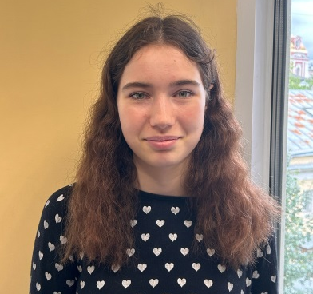
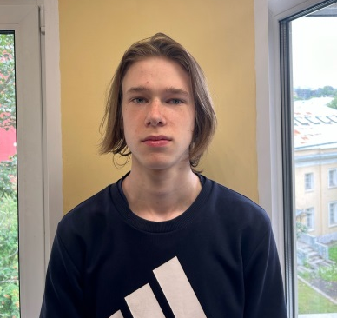
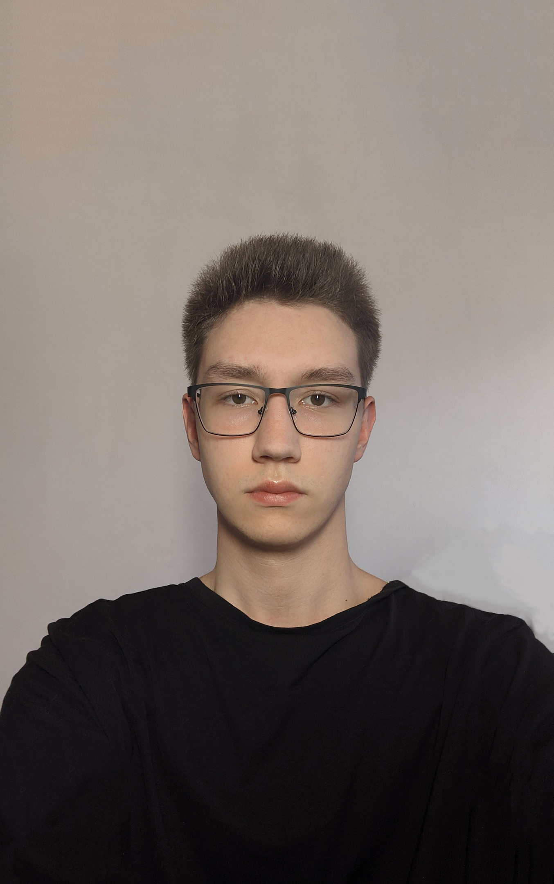
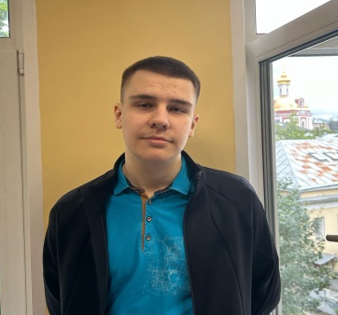
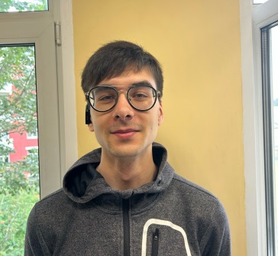
Команда
Жердева Татьяна
Сердюков Константин
Сологуб Даниил
Backend, Frontend Developer
Tester
Methodologist
@NetBurstln
89388779528
Team Leader
@stillmeel
89254198827
Technical Writer
@lesa_hozyain
89032538117
Бородуля Борис
Шабардин Даниил
Backend, Frontend, Database Developer
@cool_chelik123
89645224730
Technical Author
Methodologist
@DaniilShabardin
89801562580

Slide 4
Проделанная работа
Заполнением WEEEK занимался: Сологуб Даниил
Наш дневник разработки можете найти нажав: Все задачи - WEEEK

Slide 5
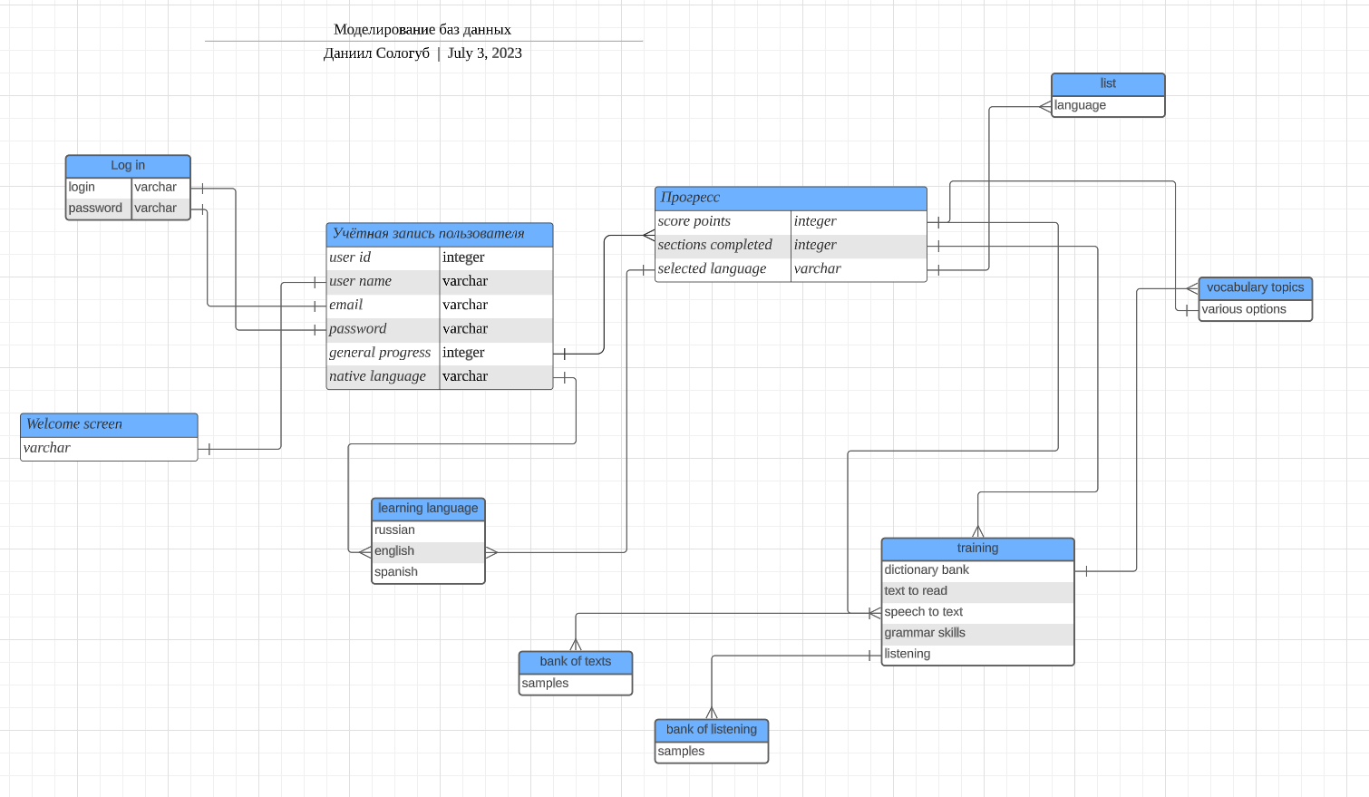
ER-Диаграмма

Slide 6
Архитектура
Ноутбук
Desktop-приложение
Backend
Frontend
Python
Tkinter, ttk, pyaudio, playsound
База данных
MySQL

Slide 7

Работа тимлидера
Главная задача - организация командной работы
Мои обязанности по проекту – организация команды, распределение задач
Моя роль - связующее звено между командой и руководством
Презентация
Какие проблемы встретились на нашем пути:
Распределение ролей
Проект с чистого листа

Slide 8


Работа backend-разработчиков
Проблемы, с которыми пришлось столкнуться:
Задачи:
Создание проекта с нуля
Решение по выбору всей архитектуры, на протяжении разработки проекта
Cвязь Фронтенда с Бэкендом
Разработка функциональности приложения
Создание окон и связок между ними
Создание регистрации/авторизации в приложении
Создание версии приложения для иностранцев.
Работа записи, проигрывания аудио, Text-to-Speech.
Проблема с авторизацией/регистрацией
Неопределённость в выборе архитектуры, в ходе которой пришлось изучить С++, Html, Css, MySQL
Кардинальные изменения в написание frontend
Недостаточно хорошие знание для разработки приложения, но в ходе работы они были приобретены

Slide 9
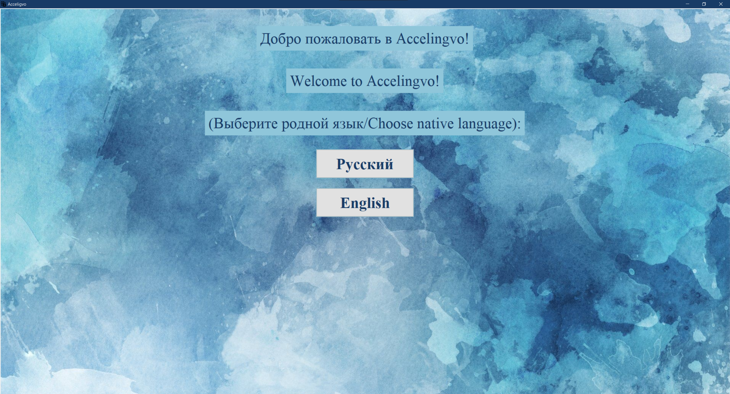
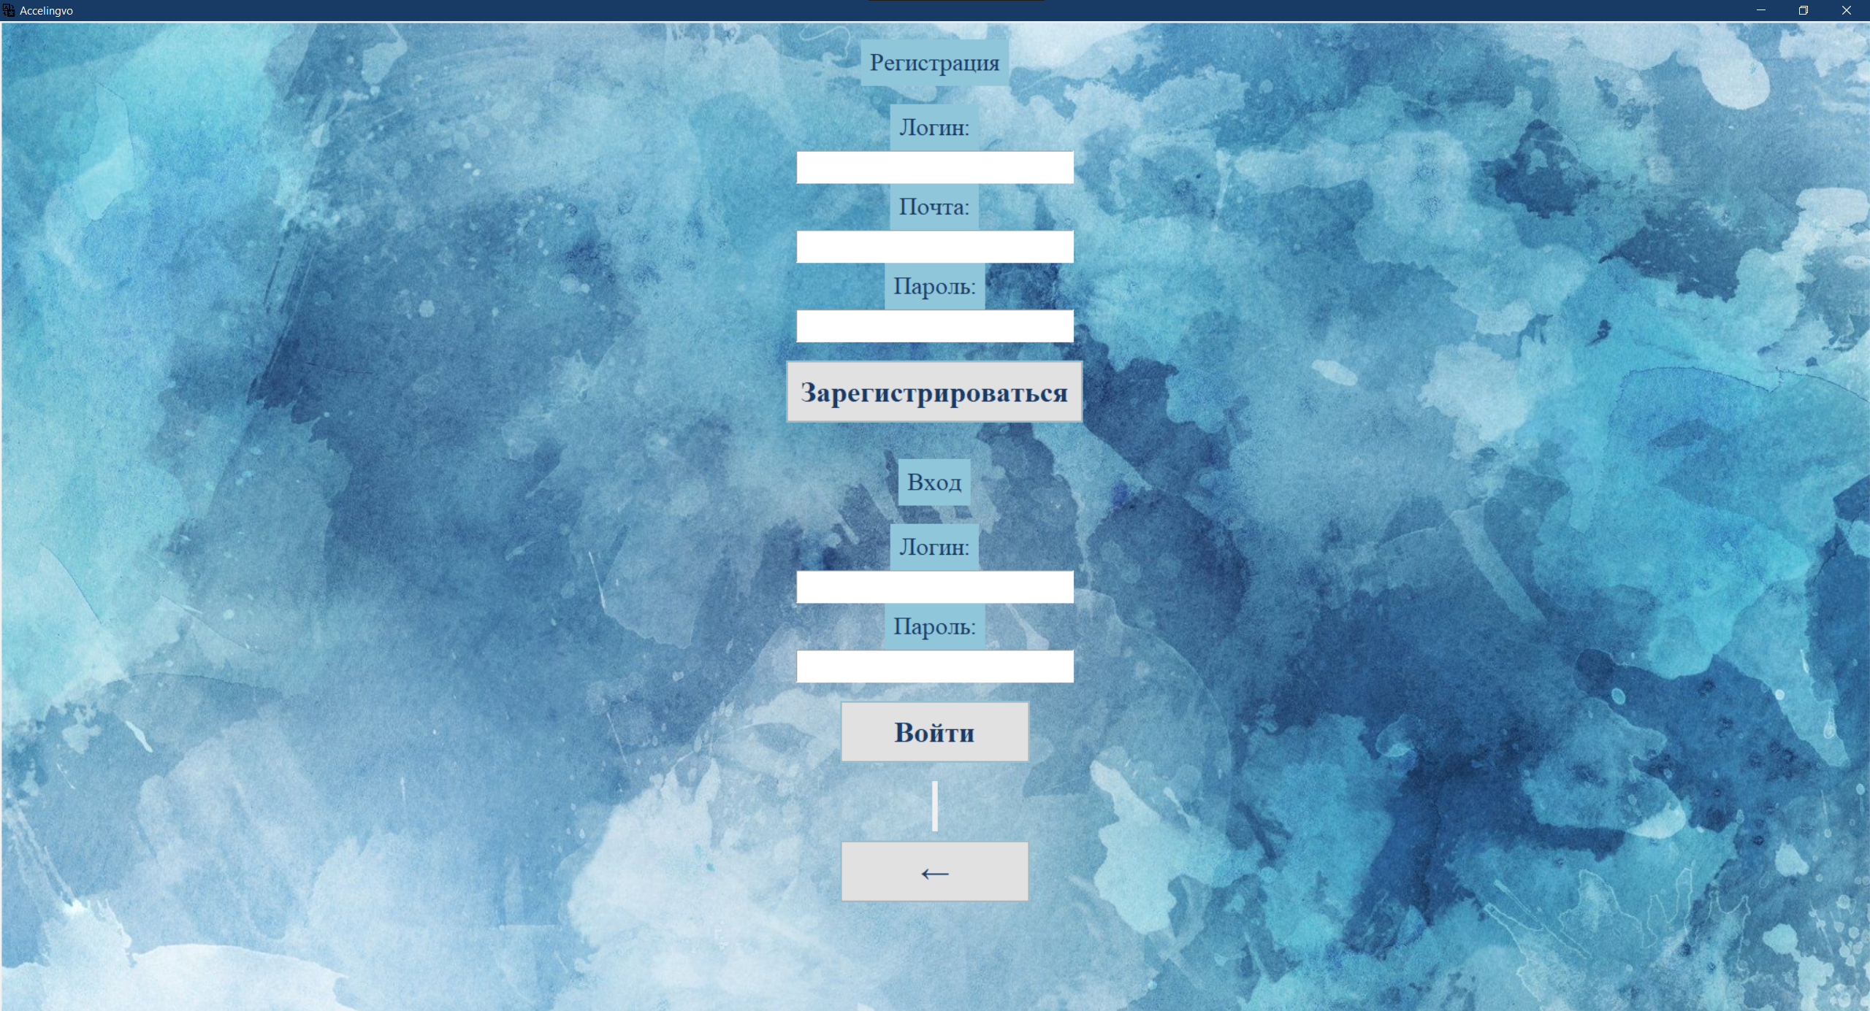
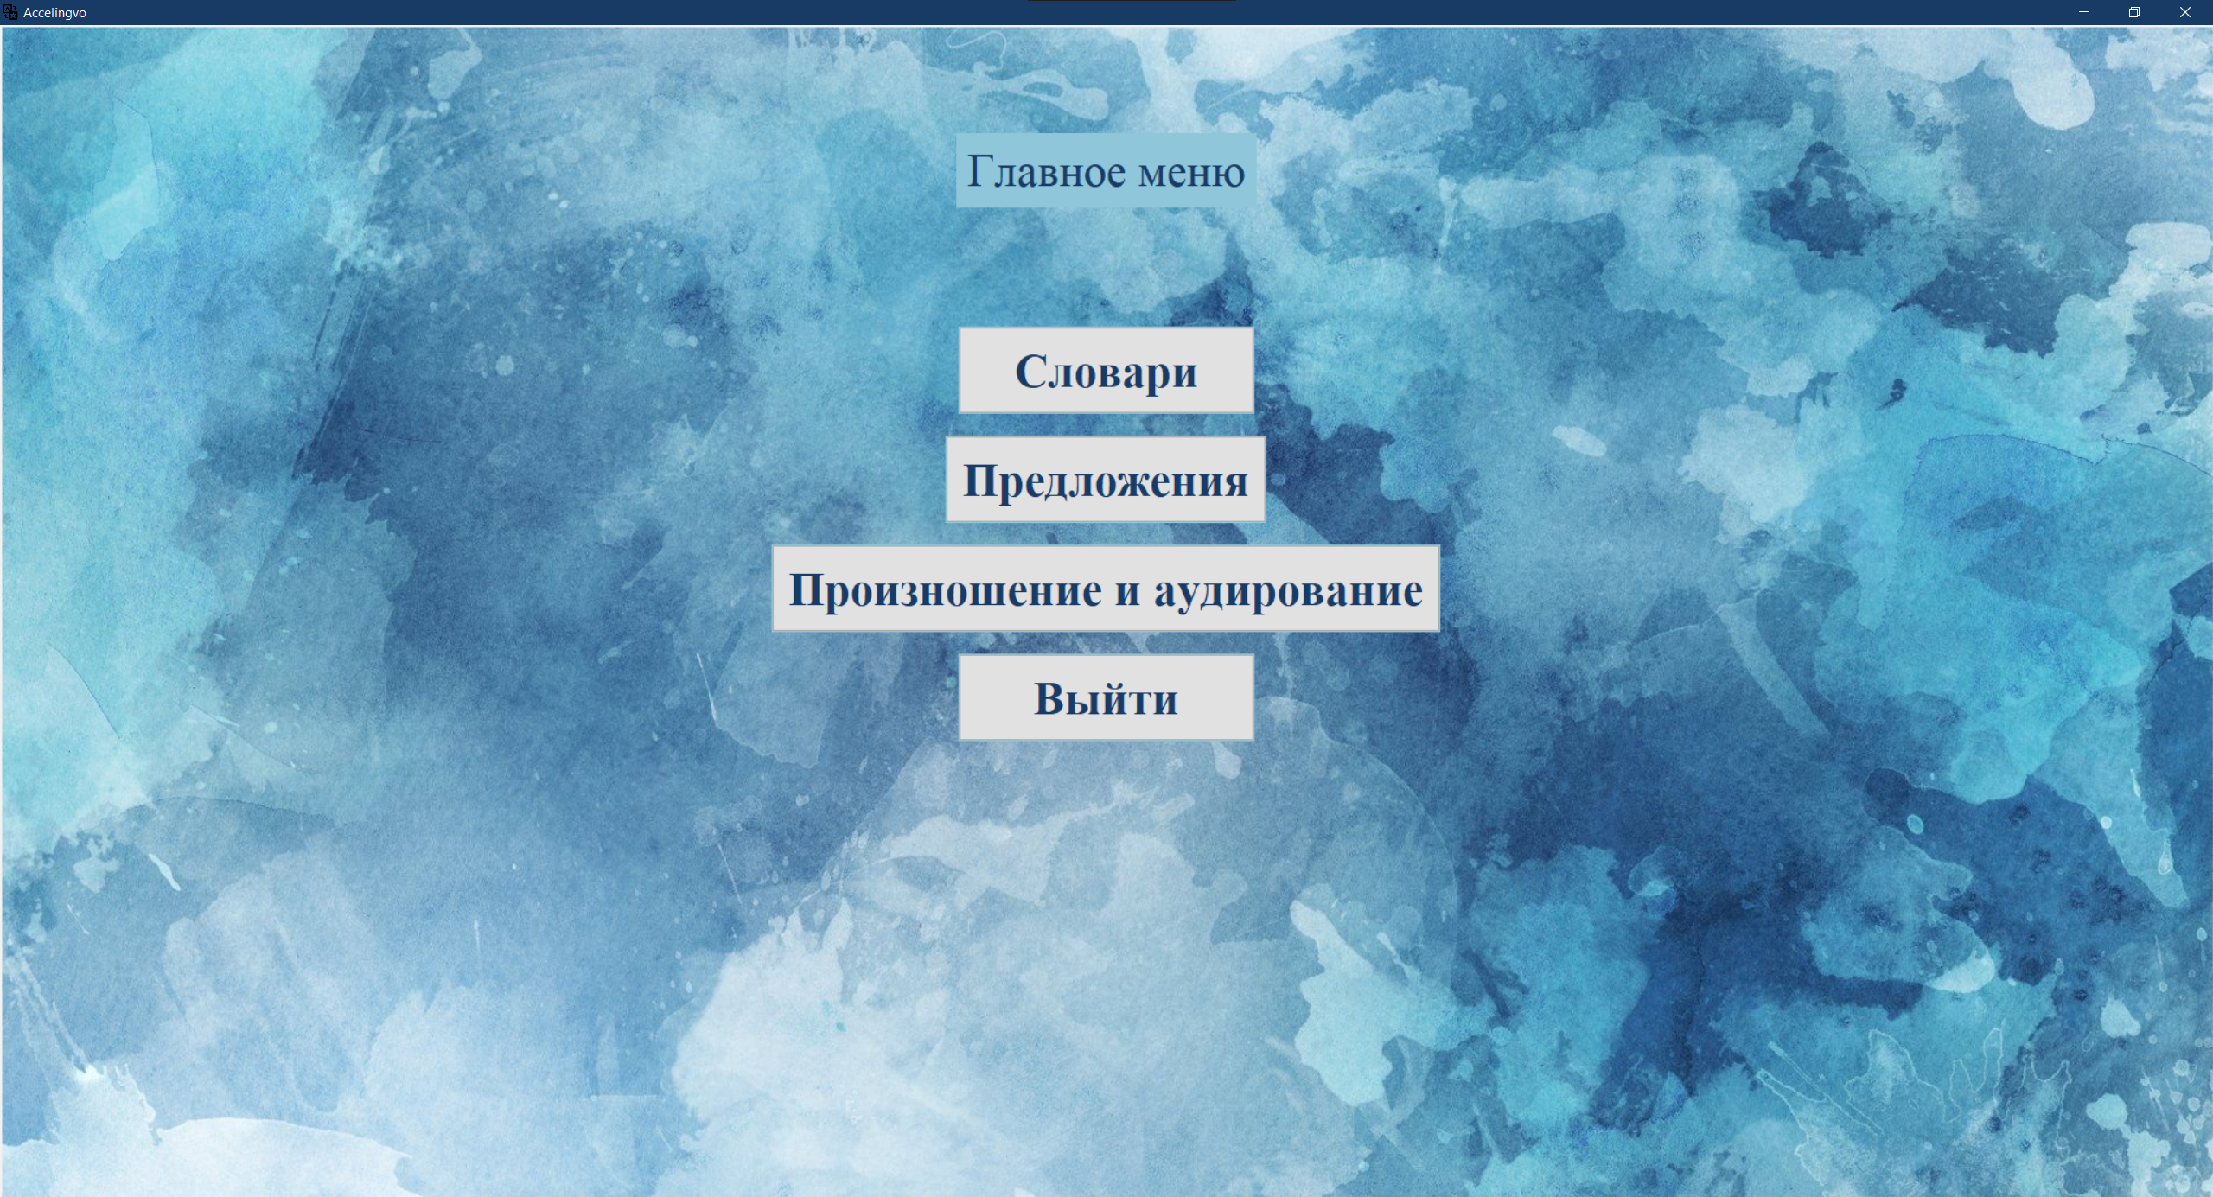
Работа frontend-разработчиков
Изучение HTML, QT, Tkinter.ttk в кратчайшие сроки
Разработка англоязычной версии приложения
Создание примеров для словарей
Изменение проекта и адаптация дизайна под новые требования
Руководство пользователя

Slide 10
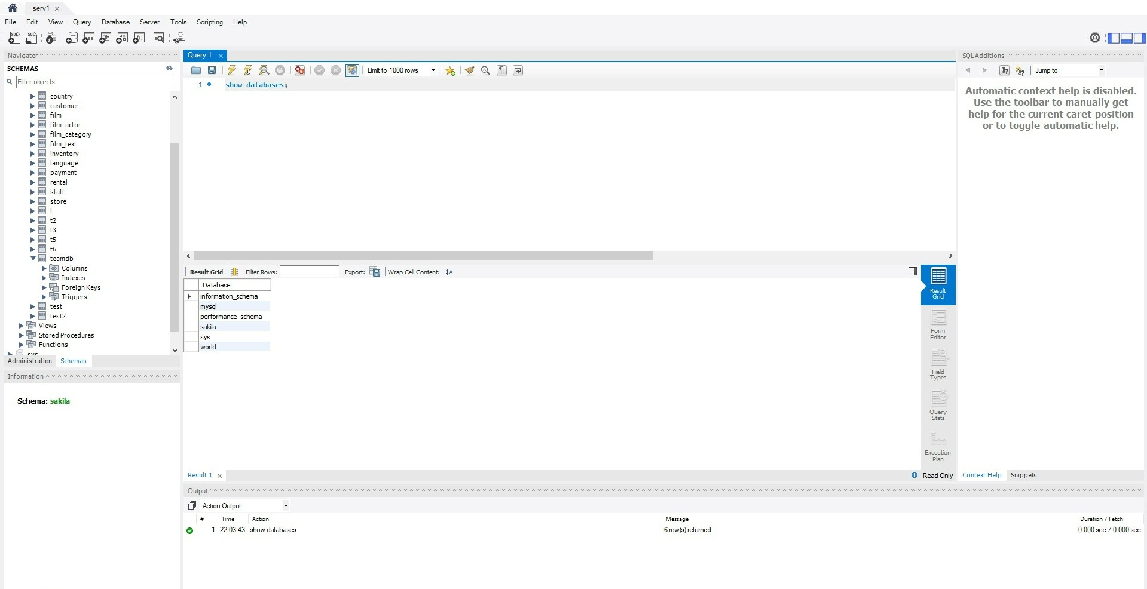
Работа с базой данных
Работа в команде:
Первоначальный план проекта
Сборка итогового приложения
Архитектура
Создание дизайна и макета в приложении Figma
Основные задачи:
Создание базы данных для поддержки регистрации
Связь backend и frontend
Руководство пользователя
Библиотека

Slide 11
Демонстрация приложения
С деталями работы нашего приложения можете ознакомится по ссылке:
Accelingvo

Slide 12

Спасибо за внимание

